Slide 1

Large-scale Logistic Regression and Linear Support Vector Machines Using Spark
Jhonatan Hernández
Ricardo Lopez
Miguel Angulo

Slide 2
Introducción
La regresión logística (LR) y las máquinas de soporte vectorial lineales (SVM) son métodos ampliamente utilizados para tareas de clasificación. Sin embargo, el manejo de conjuntos de datos de gran tamaño supera la capacidad de procesamiento de una sola máquina. Para abordar este problema, se han desarrollado soluciones distribuidas que aprovechan plataformas como Apache Spark.
En el trabajo de Lin et al. (2014), se propone una implementación distribuida del método de Newton con región de confianza (TRON) para entrenar modelos de LR y SVM lineales sobre Spark, denominada Spark LIBLINEAR.

Slide 3
Introducción: Sobre el dataset
El dataset a trabajar y procesar en este caso es el archivo webspam wc normalized unigram.svm. Este archivo se trata de un subconjunto usado en el PASCAL Large Scale Learning Challenge que contiene 350.000 instancias con alrededor de 16.000.000 de caracteristicas, lo cual lo hace idóneo para procesar utilizando las técnicas propuestas en el trabajo anteriormente mencionado y el cual se reproducirá a continuación.
Cabe aclarar que los archivos .svm normalmente hace referencia al formato de datos LIBSVM, que es un formato de texto plano (ASCII) ampliamente usado en machine learning para representar conjuntos de datos de entrenamiento o prueba, especialmente para algoritmos de clasificación y regresión. Normalmente presentan la siguiente forma:
<label> <feature1>:<value1> <feature2>:<value2> ... <featureN>:<valueN>

Slide 4
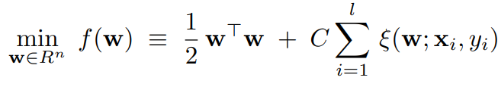
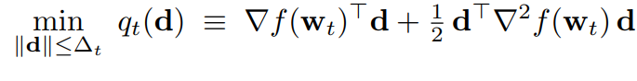
Marco Teórico
Modelos lineales y formulación convexa
Método de Newton con región de confianza (TRON)

Slide 5
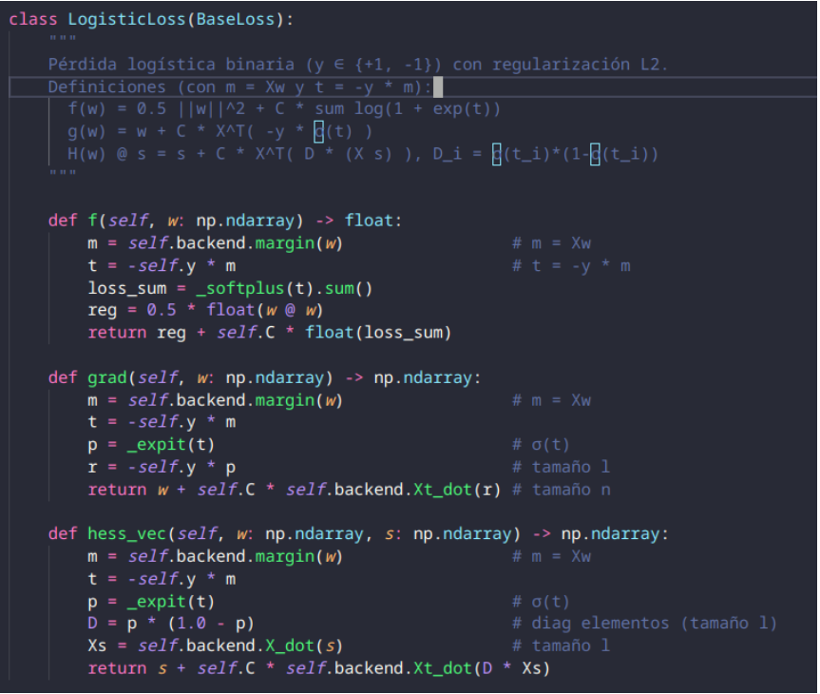
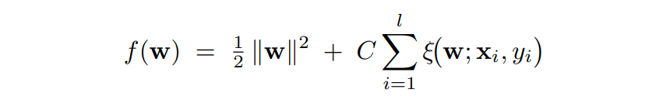
Implementación
Función objetivo

Slide 6
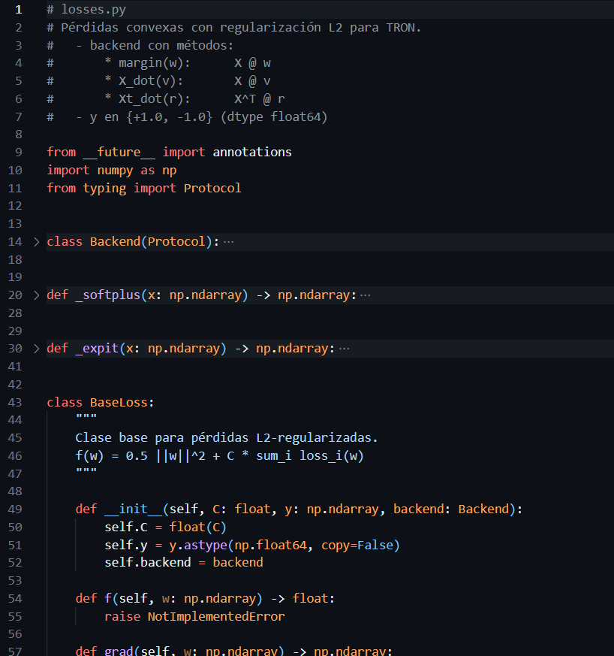
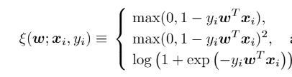
Implementación
Función de pérdida

Slide 7
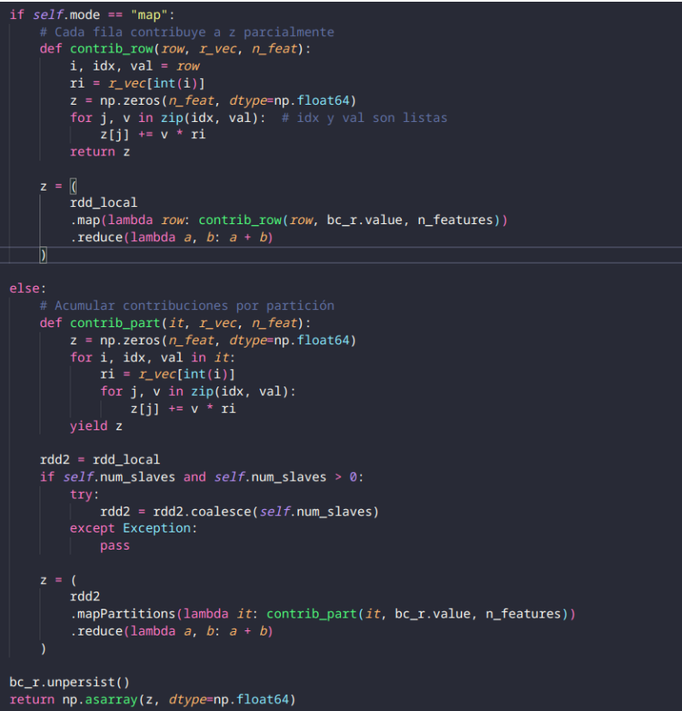
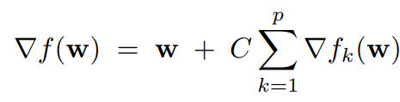
Implementación
Gradiente (descomposición por particiones)

Slide 8
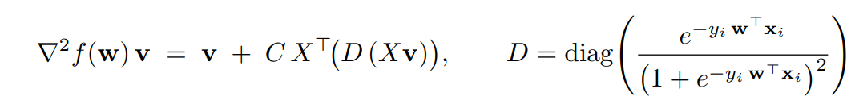
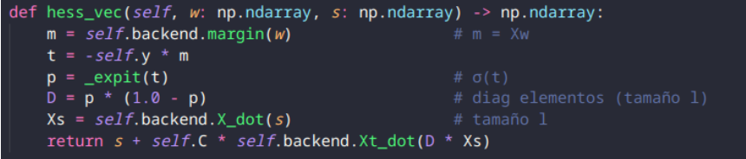
Implementación
Producto Hessiano-vector (HVP)

Slide 9
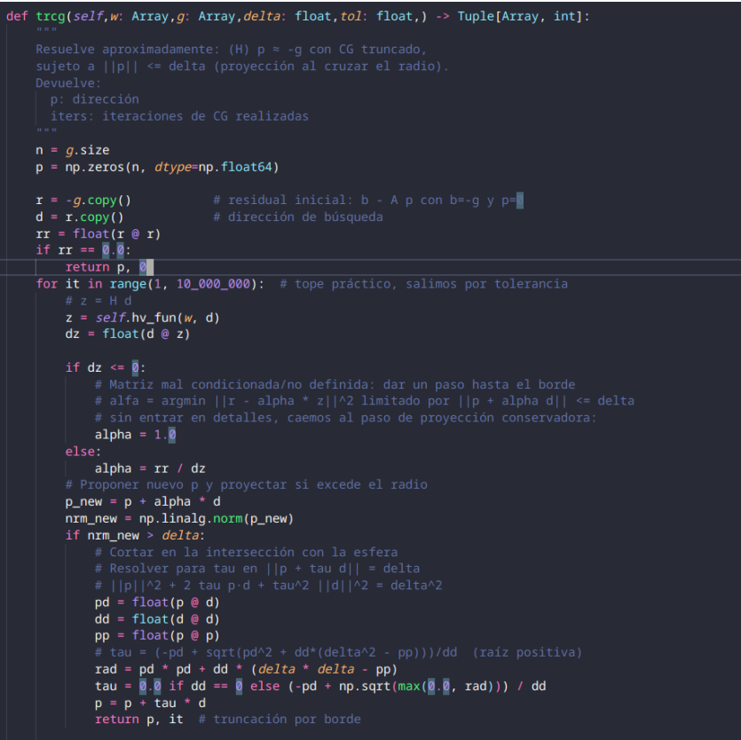
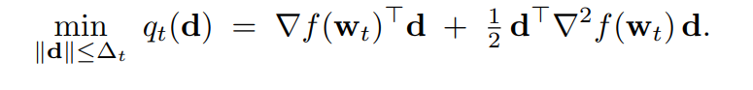
Implementación
Gradientes conjugados (CG)

Slide 10
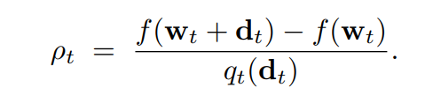
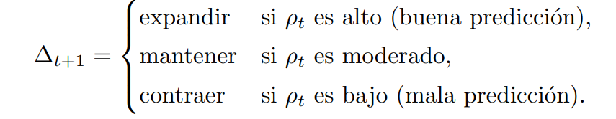
Implementación
Bucle externo de TRON (Región de confianza)

Slide 11
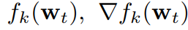
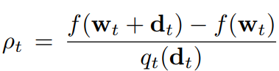
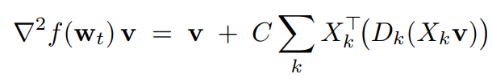
Algoritmo Maestro-Trabajador (TRON)
Difusión
El maestro difunde el vector a todos los workers
2. Cómputo local
Cada worker procesa sus particiones con mapPartitions y calcula
3. Agregación​
Se aplica coalesce para combinar salidas a nivel de nodo y luego se reduce al maestro
4. Criterio de parada
​
5. Paso de Newton truncado
El maestro ejecuta CG para aproximar el minimizador de qt(d), solicitando a los workers los HVP según
6. Aceptación y actualización
Calcular:

Slide 12
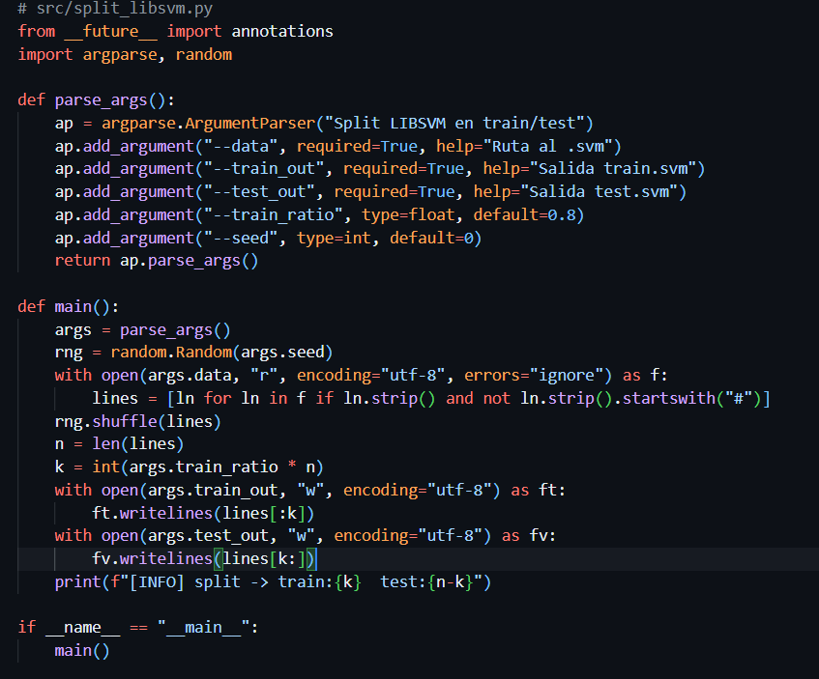
Flujo de trabajo: Partición del dataset
Dividimos el archivo LIBSVM en train.svm y test.svm

Slide 13
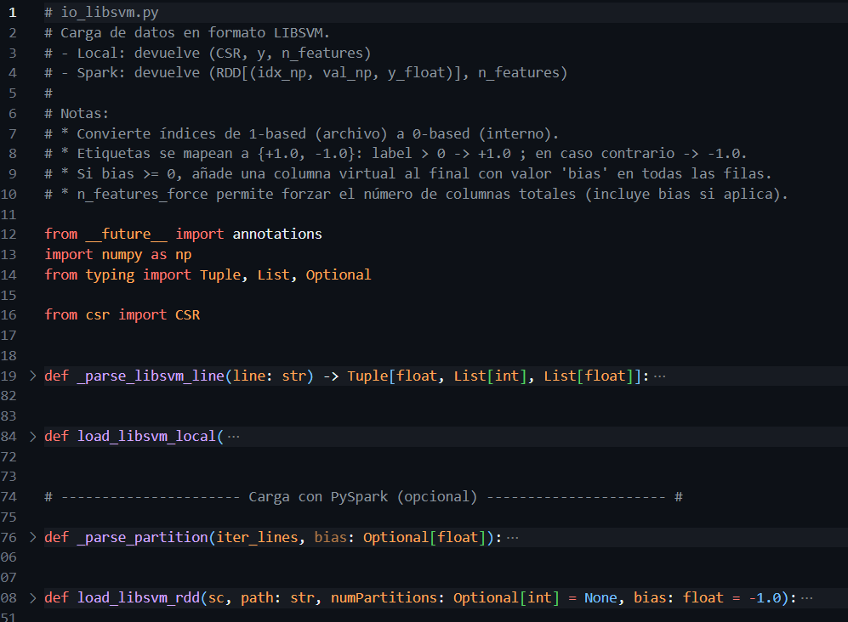
Flujo de trabajo: Carga de datos
Se crean funciones para parsear las lineas del archivo LIBSVM y para la construcción del CSR

Slide 14
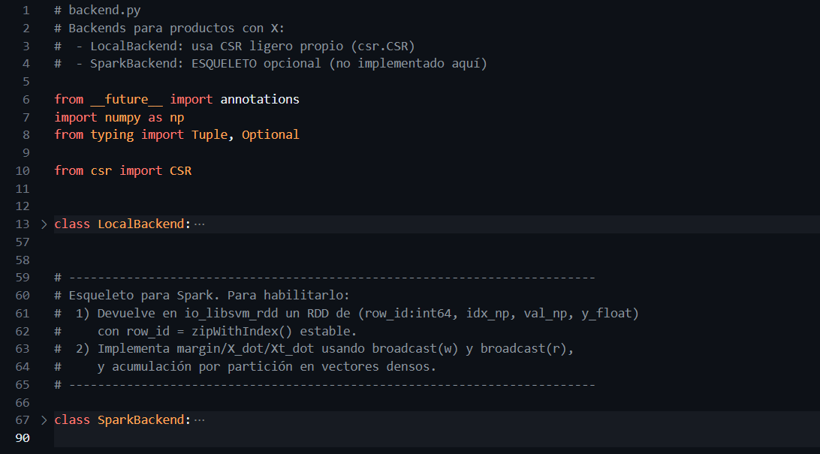
Flujo de trabajo: Backend numérico

Slide 15
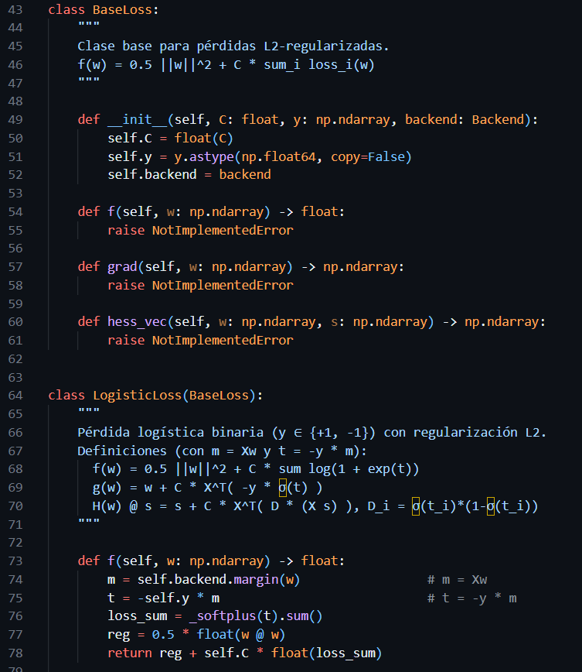
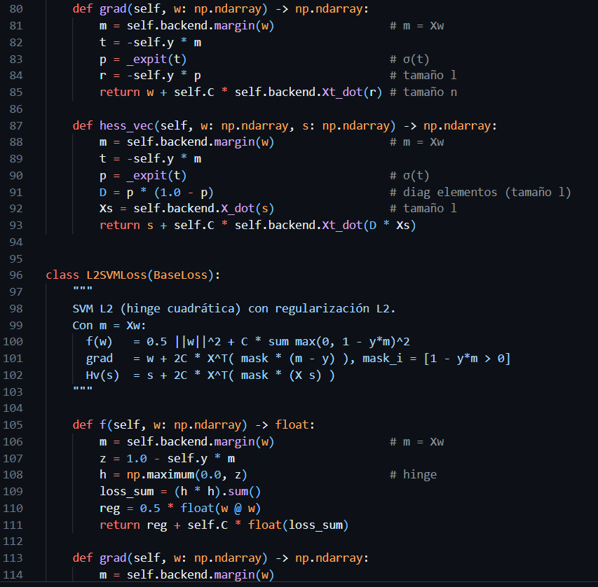
Flujo de trabajo: Definición de la pérdida
Se definen las pérdidas correspondientes utilizadas en el cálculo de las familias de clasificadores lineales.

Slide 16
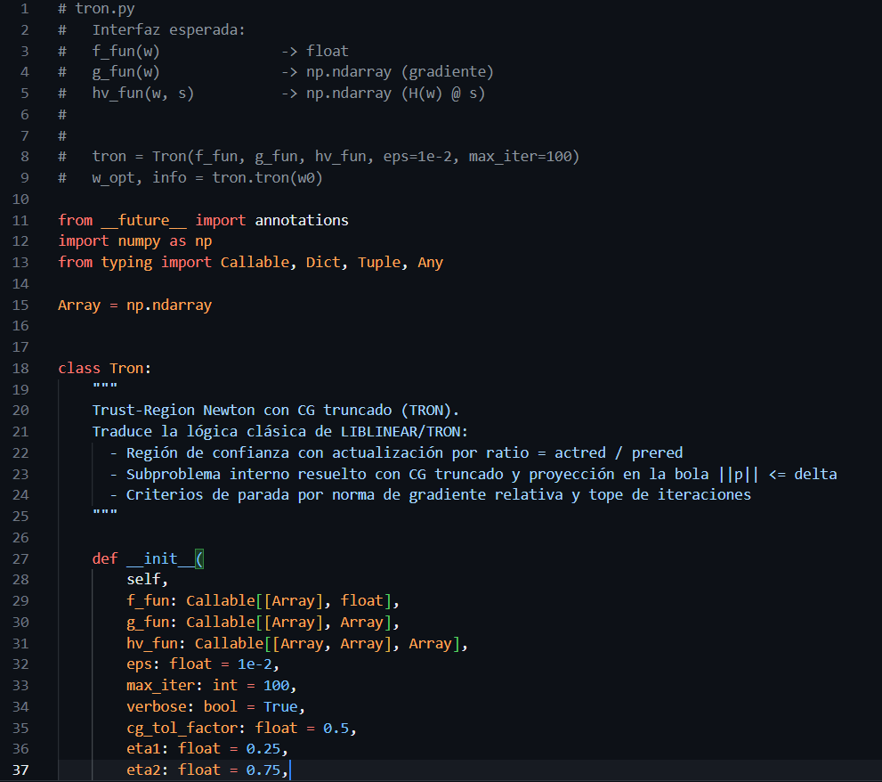
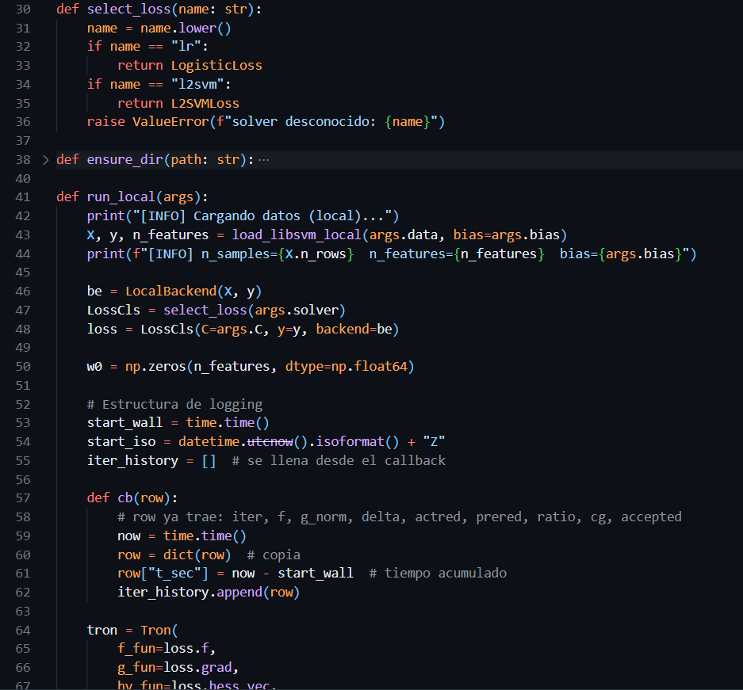
Flujo de trabajo: Entrenamiento principal (TRON LOCAL)
Se establece el módulo tron, en el cual se incluyen las funciones para calcular los CG (gradientes conjugados) y realizar el debido truncamiento y cálculo de los pasos del método.
En el script train.py se procede a escoger el tipo de pérdida deseada, se carga el archivo LIBSVM y se importa el módulo tron para ejecutarlo sobre nuestro dataset.

Slide 17
Flujo de trabajo: Entrenamiento principal (TRON LOCAL)
Se establece el módulo tron, en el cual se incluyen las funciones para calcular los CG (gradientes conjugados) y realizar el debido truncamiento y cálculo de los pasos del método.
En el script train.py se procede a escoger el tipo de pérdida deseada, se carga el archivo LIBSVM y se importa el módulo tron para ejecutarlo sobre nuestro dataset.

Slide 18
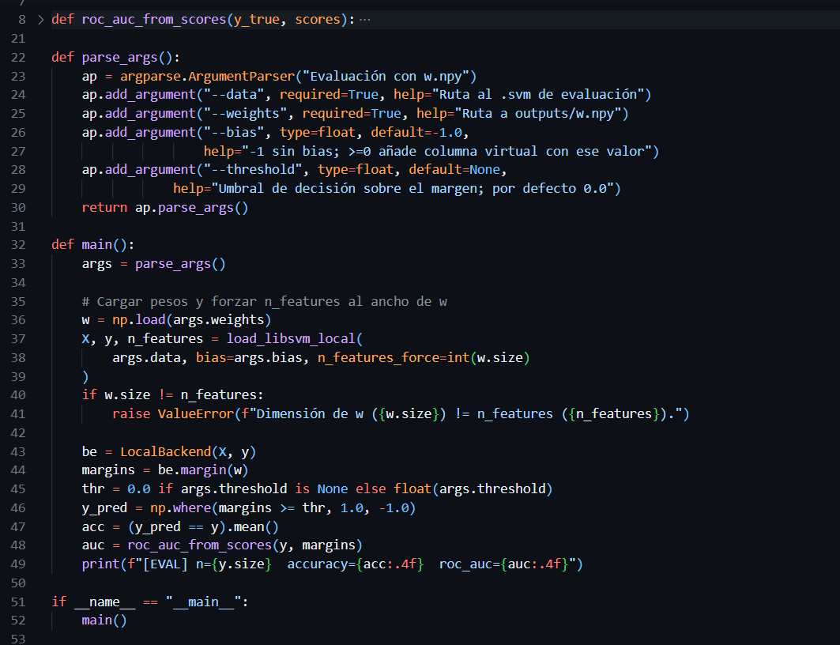
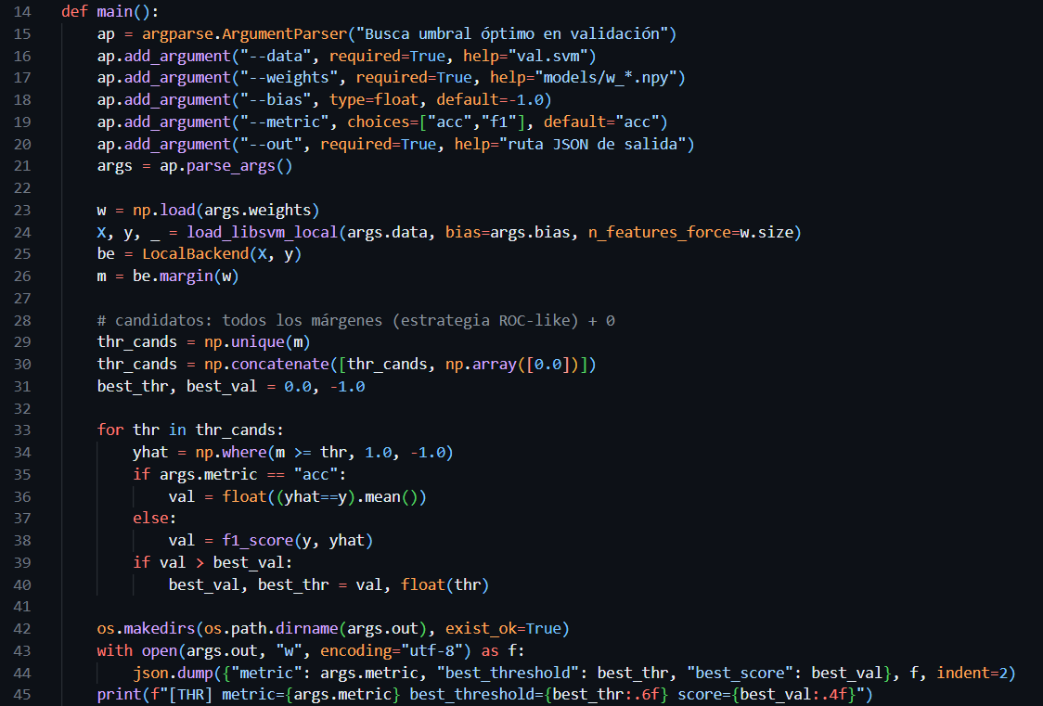
Flujo de trabajo: Evaluación y selección de umbral
Script de evaluación
Búsqueda de umbral

Slide 19
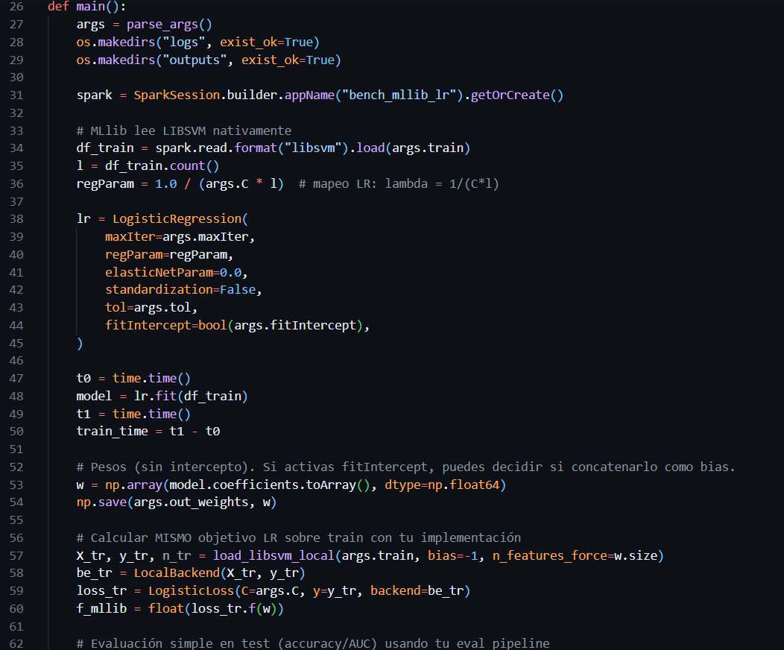
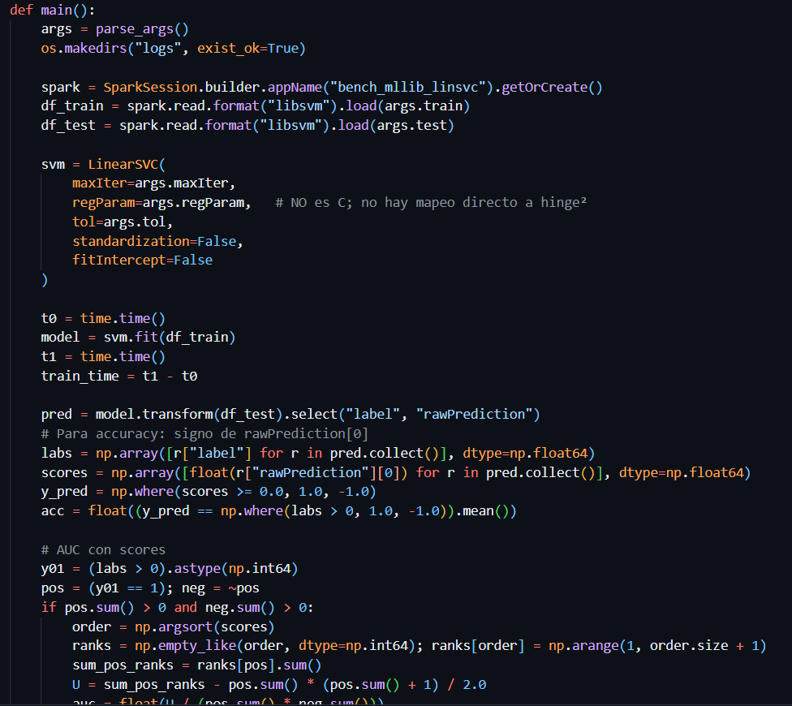
Flujo de trabajo: Benchmarks con MLlib
Se entrena LR con Spark MLlib y se guarda el json para futuras comparaciones con TRON
Se repite el mismo proceso, esta vez entrenando LinearSVC (Hinge)

Slide 20
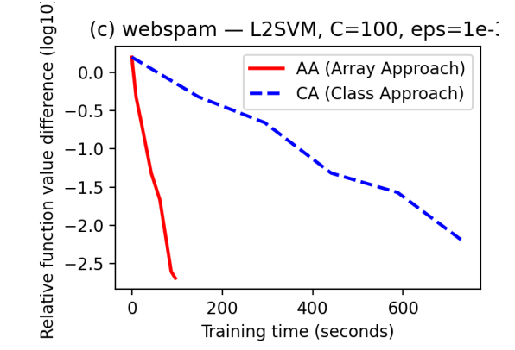
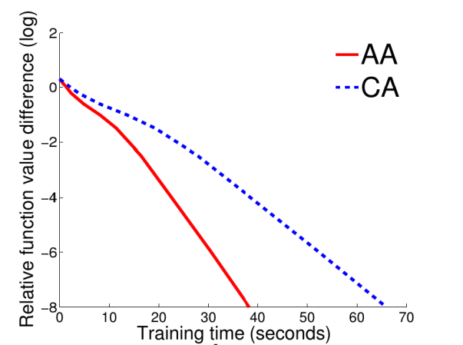
Comparación: Encapsulación de datos
Resultados obtenidos
Paper
En webspam, la variante AA (Array Approach) alcanza el mismo objetivo en menos tiempo que CA (Class Approach), con pendiente más pronunciada en el eje semilog.
Se ejecuto el mismo optimizador (TRON) y los mismos hiperparametros sobre dos representaciones dispersas: AA (indices y valores en arreglos planos) y CA (objetos por entrada no-cero).

Slide 21
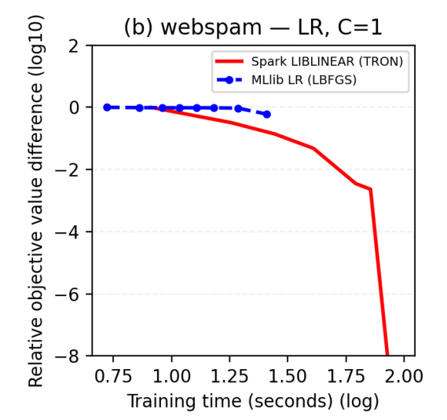
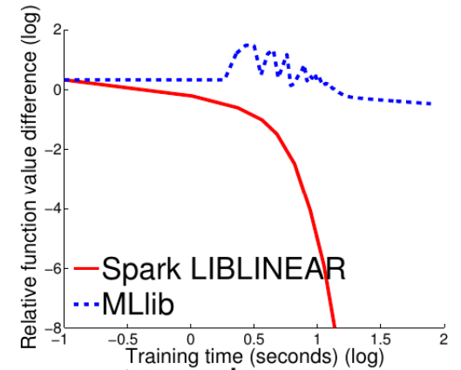
Comparación:Spark-LIBLINEAR (TRON) vs MLlib
Resultados obtenidos
Paper
La implementación TRON de Spark-LIBLINEAR desciende el objetivo de forma más rápida y estable que la regresión logística de MLlib a igualdad de datos y regularización, con separación clara de curvas en tiempo para el mismo nivel de suboptimo relativo.

Slide 22
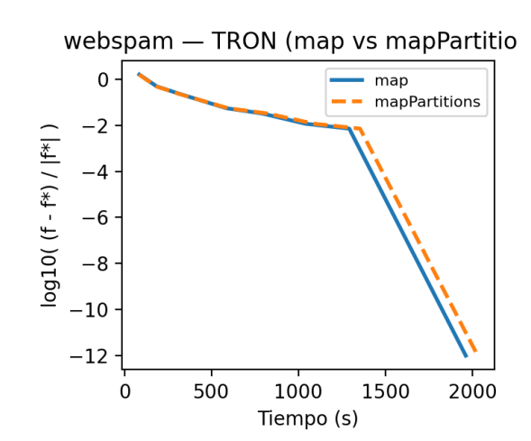
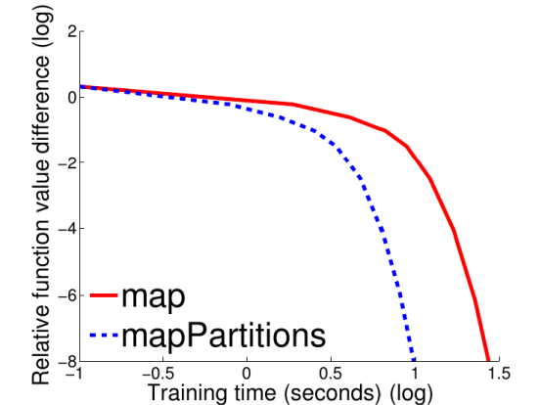
Comparación: Convergencia del objetivo en TRON
Resultados obtenidos
Paper
La diferencia relativa del objetivo decrece casi linealmente en escala logaritmica hasta valores cercanos a 1*10−7 – 1*10−8 , con fases de aceleración coherentes con la entrada al régimen de Newton.

Slide 23
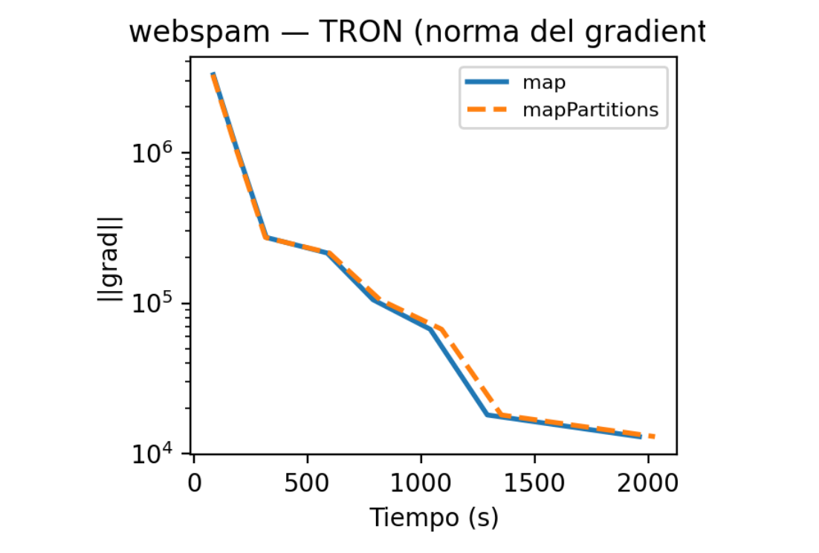
Comparación: Norma de gradiente y criterio de paro
Resultados obtenidos
La norma ∥∇f(w)∥ decrece de forma monótona en el tiempo (eje log), cruzando la tolerancia ε definida para el paro, sin oscilaciones relevantes.

Slide 24
Conclusiones
La representación AA supera consistentemente a CA en tiempo para alcanzar el mismo suboptimo relativo del objetivo, debido a menor overhead de objetos y mejor localidad de memoria, sin degradar la calidad del modelo.
Spark-LIBLINEAR (TRON) converge más rápido que MLlib en webspam, logrando el mismo nivel de objetivo en menos tiempo, coherente con el uso de productos Hessiano–vector y el régimen de Newton en la fase final.
Las curvas de gap del objetivo y de norma del gradiente muestran convergencia estable hasta tolerancias del orden de 10−7 - 10−8 , sin oscilaciones relevantes, cumpliendo los criterios de paro previstos.
La aparente interrupción de algunas curvas se explica por la escala logarítmica del gap relativo: al alcanzar valores cero (o no positivos por redondeo respecto a f* ), log(·) es indefinido y los puntos no se dibujan; no implica fallo del algoritmo.
Por último, no se ejecutó la implementación completa en el cluster debido al costo computacional del entrenamiento (tiempo de pared, memoria y colas de recursos), por lo que no se reportan métricas de escalabilidad a gran número de nodos

Slide 25


